Slide 1

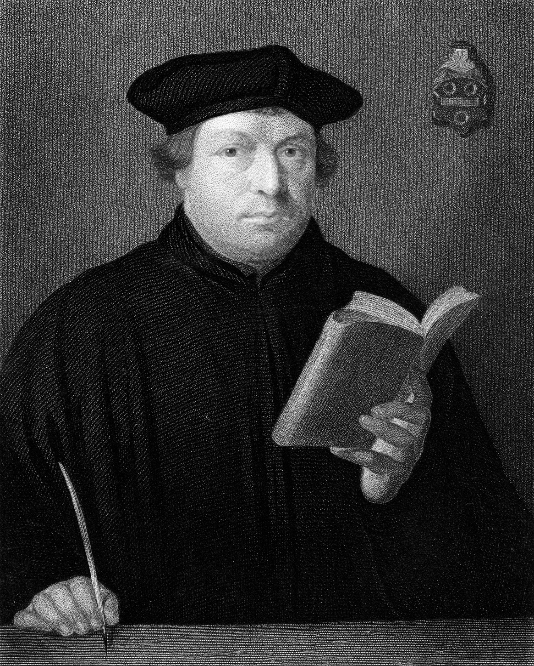
Реформација и контрареформација

Slide 2

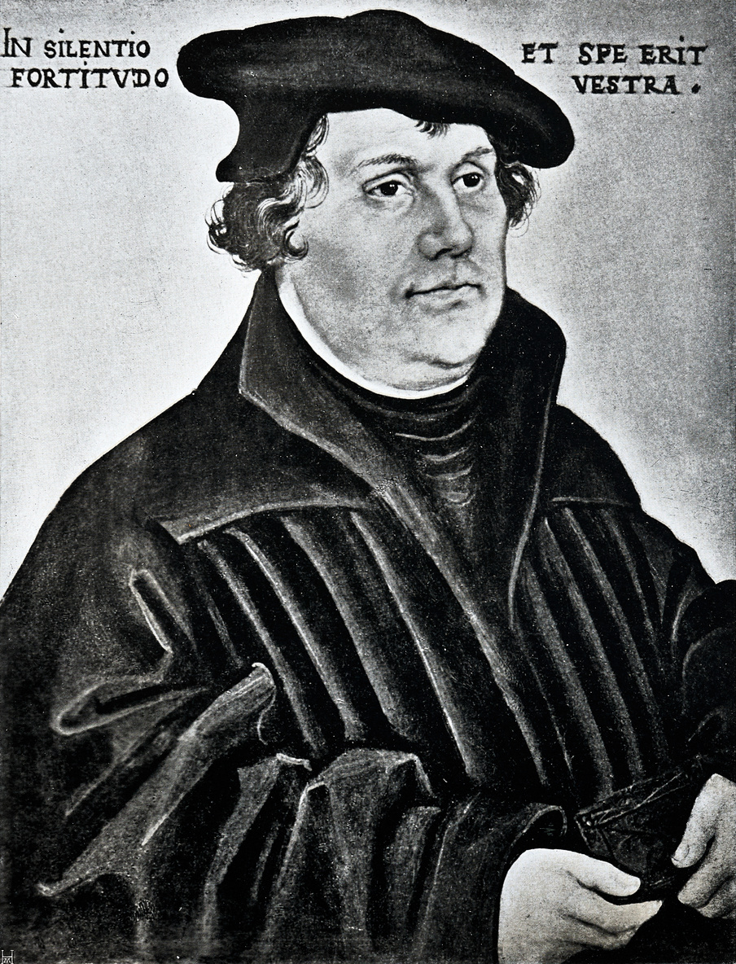
Шта је реформација?
Реформација је покрет против злоупотреба у католичкој цркви настао у 16. веку. Реформацију је покренуо немачки свештеник Мартин Лутер.
Резултат реформације је појава протестантизма - нове верске струје у хришћанству, која се одвојила од католицизма.
Мартин Лутер

Slide 3

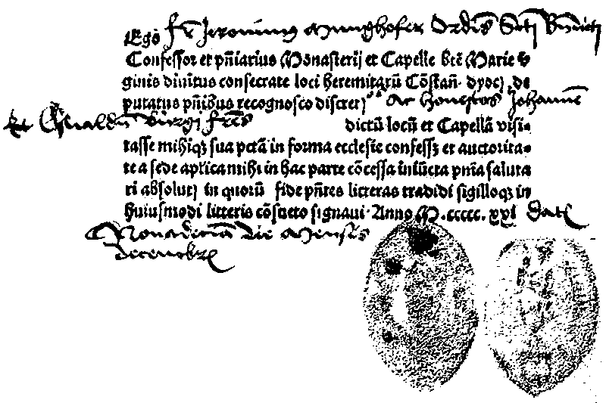
Узроци реформације
Разне злоупотребе у католичкој цркви:
  Раскош у црквама
  Слабо образовано свештенство
  Раскошни живот свештенства
  Трговина црквеним положајима
  Продаја ИНДУЛГЕНЦИЈА - опраштајница грехова
Индулгенција

Slide 4
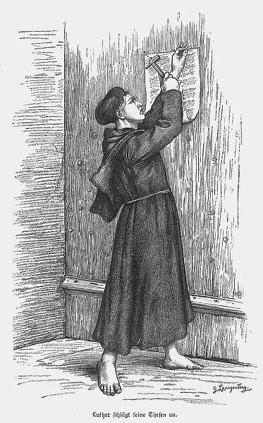
Почетак реформације 1517.
1517. године - Мартин Лутер, немачки свештеник и професор теологије, иступио је против злоупотреба у цркви, нарочито против продаја опроштајница грехова. Он је закуцао на врата цркве у Виртембергу својих 95 теза против католичке цркве и тако покренуо реформацију.

Slide 5
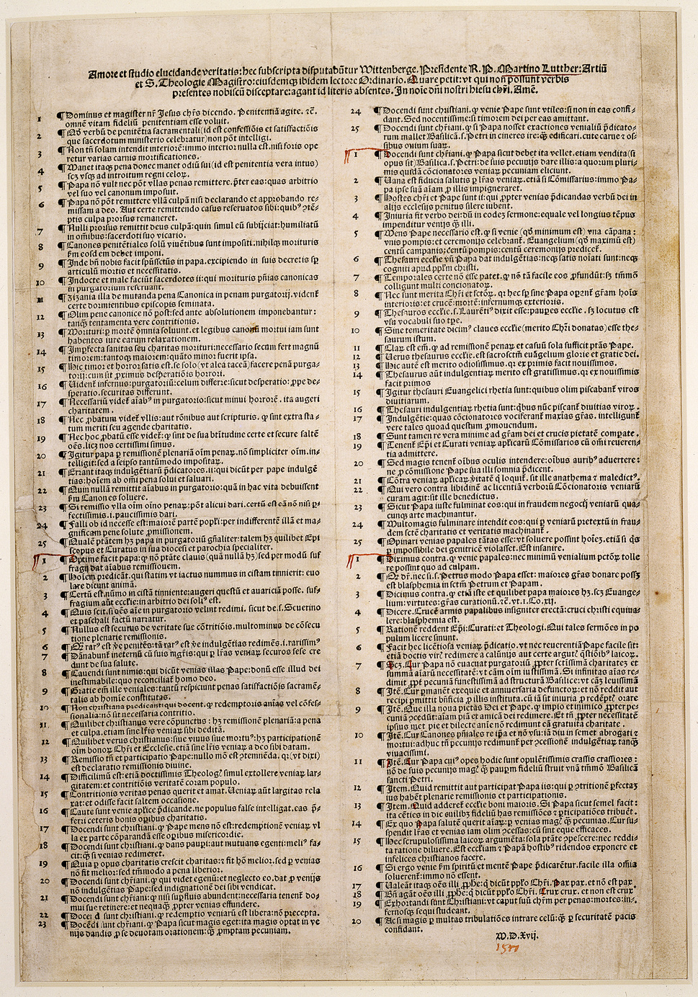
Лутерови захтеви
Лутер тражи да се црква врати правим вредностима и Светом писму и правој вери, без посредника између Бога и верника, те захтева да се Библија са латинског преведе на народни језик.
Лутерових 95 теза

Slide 6
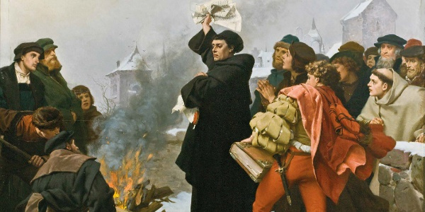
Папа позива Лутера да се одрекне својих захтева и свог учења, на шта Лутер одговара јавним спаљивањем папске буле (писма) 1520. године.
Лутер спаљује папску булу

Slide 7
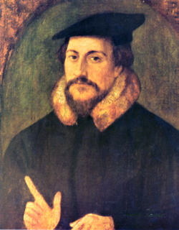
Протестантска црква
Лутер је основао нову цркву - Евенагелистичку или Лутеранску цркву. Стекао је пуно присталица широм Немачке. Његове присталице називају се лутерани.
У Швајцарској на ширењу протестантизма ради Жан Калвин - чије се присталице називају калвинисти.
Жан Калвин

Slide 8
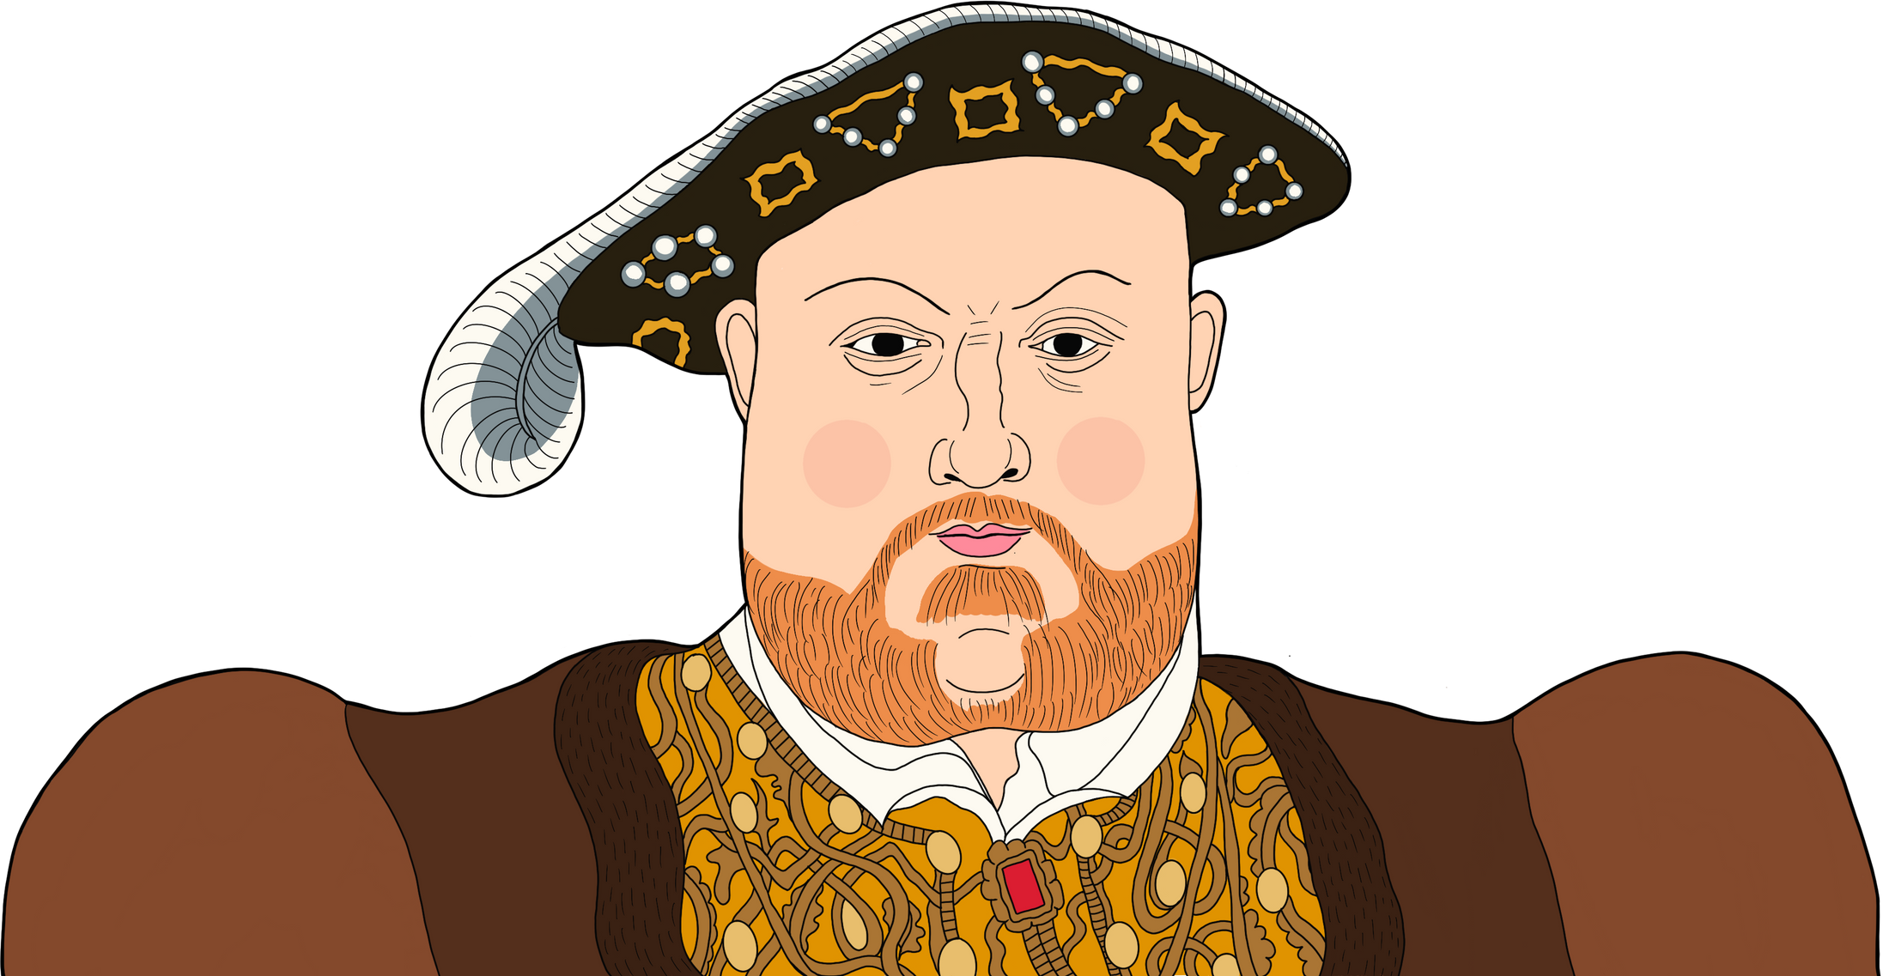
ХЕНРИ VIII - ОСНИВАЧ АНГЛИКАНСКЕ ЦРКВЕ

Slide 9
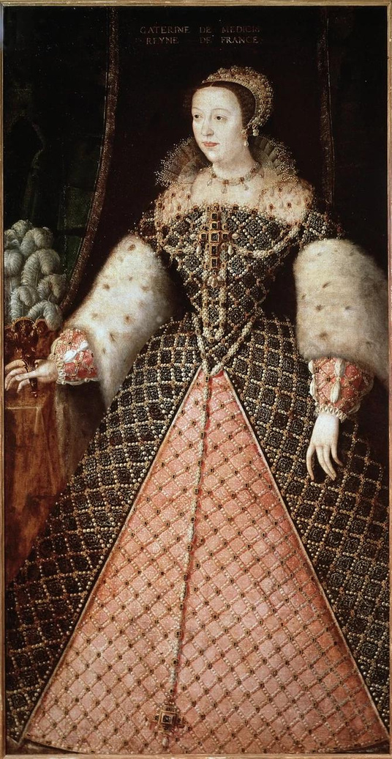
Катарина Медичи - организатор Бартоломејске ноћи 1572. године - ПОКОЉ француских протестаната - ХУГЕНОТА

Slide 10
